Slide 1
SPOTŘEBITELSKÝ
A KOMERČNÍ ÚVĚR
Josef Novotný

Slide 2
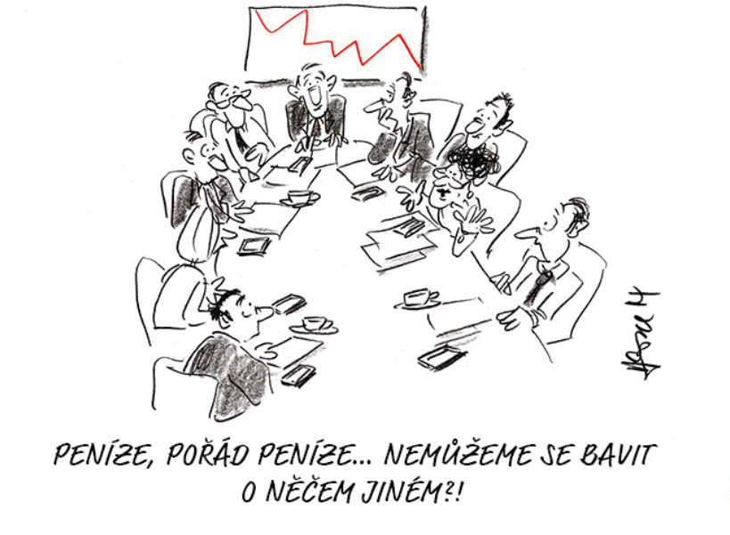
Úvod
Všechno se v životě točí kolem peněz.
Koupit se dá téměř vše, otázkou je často jen za kolik.

Slide 3
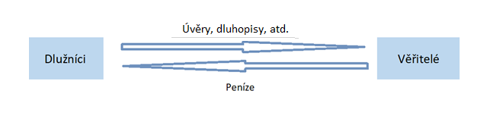
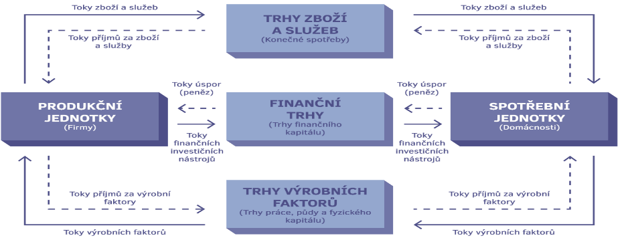
Úvod – finanční systém
V ekonomice jsou subjekty, které mají přebytek peněz
V ekonomice jsou také subjekty, které mají nedostatek peněz
Tok peněz mezi přebytkovými a deficitními subjekty je přes fin. systém

Slide 4

Bonita
Je to schopnost dlužníka splatit dluhy dle smlouvy.
Vyjadřuje riziko dlužníka.
Nižší riziko (vyšší bonita) nižší úroková sazba.
Pokud dlužník nemá dostatečnou bonitu, věřitel mu nepůjčí peníze.

Slide 5
Bonita
Při posuzování bonity je nutní zjistit informace o klientovi (dlužníkovi)
Spotřebitel
  Příjmy
  Výdaje domácnosti
  Dluhy
  Věk, vzdělání, zaměstnání
  Zjišťují se informace z úvěrových registrů
Podnikatel – firma
  Finanční data
  Soft data
  Behavioral
SOLUS

Slide 6
Bonita – otázky k procvičení
Co vyjadřuje bonita klienta?
Jak ovlivňuje bonita výši úrokové sazby?
Jaké informace zjišťuje poskytovatel úvěru u spotřebitele pro účely stanovení bonity?
Jaké oblasti jsou posuzovány u podnikatelů pro účely stanovení bonity?
Co to je SOLUS?

Slide 7
Úrok a úroková sazba
Úrok - částka, kterou je dlužník povinen zaplatit za půjčení peněz
Úroková sazba – cena za půjčení peněz (p.a.; p.s.; p.q. p.m.)
Fixní úroková sazba
Variabilní úroková sazba
RPSN
  Roční procentní sazba nákladů
  Vyjadřuje jaké jsou náklady na jednu korunu úvěru ročně
  Do výpočtu se zahrnují všechny náklady, které přímo souvisí s úvěrem
  Musí být uvedena u spotřebitelského úvěru

Slide 8
Úrok a úroková sazba – otázky k procvičení
Co to je úrok?
Co vyjadřuje úroková sazba?
Co vyjadřuje roční procentní sazba nákladů?
Musí být RPSN uvedeno u spotřebitelského úvěru?

Slide 9
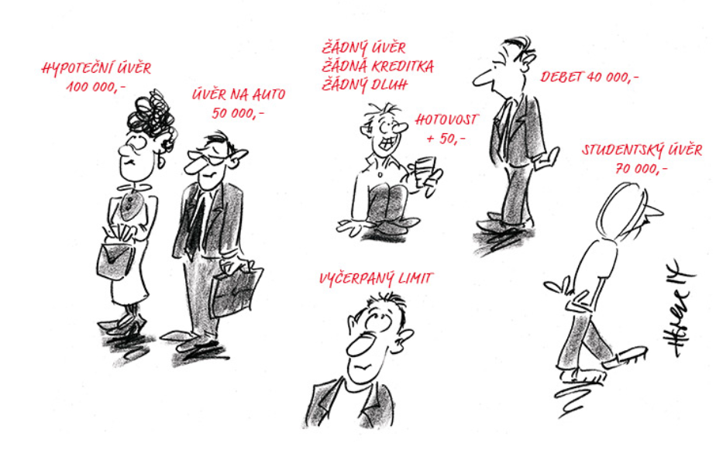
Charakteristika úvěru
Je to odložená platba
Spotřebitelský úvěr
  Poskytován FO na nepodnikatelské účely
  Je splácen z příjmu domácnosti
  Upraven zákonem o spotřebitelském úvěru
Komerční úvěr
  Financování podnikatelských potřeb
  Kontokorent
  Eskontní úvěr

Slide 10
Charakteristika úvěru – otázky k procvičení
Charakterizujte úvěr.
Komu jsou poskytované spotřebitelské úvěry?
Mají spotřebitelské úvěry vlastní právní úpravu?
Co je podstatou kontokorentního úvěru?

Slide 11

Splácení úvěru
Úvěry lze splácet:
  najednou v době splatnosti
  ve výpovědní lhůtě
  v pravidelných splátkách (konstantních úmorech)
  v pravidelných anuitách
Základní pojmy:
  Anuita
  Úmor
  úrok

Slide 12
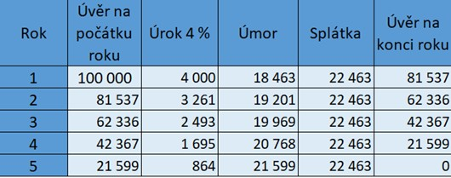
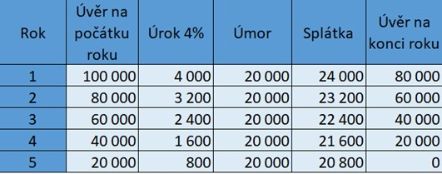
Splácení úvěru – splátkový kalendář
Splátkový kalendář při anuitním splácení.
  anuitami jsou splátky po celou dobu stejné
  Změna jen poměru úmoru a úroku
Splátkový kalendář při splácení konstantním úmorem
Obecně platí, že čím déle úvěr splácíme, tím zaplatíme více na úrocích.

Slide 13
Splácení úvěru – příklad
Podnikatel se rozhodl, že si koupí notebook ve výši 40 000 Kč, bude splácet po dobu 6 let formou ročních polhůtních splátek (platit bude jednou ročně). S bankou se domluvil na roční úrokové sazbě ve výši 5 %.
Vypočítejte velikost anuity a sestavte umořovací plán pro podnikatele.

Slide 14
Splácení úvěru – příklad řešení

Slide 15
Splácení úvěru – otázky k procvičení
Co to je anuita?
Proč jsou při anuitním splácení na počátku nejvyšší úroky?
Jaký bude mít dopad zvyšující se výše úrokové sazby na velkost úroků?
Pokud se zvýší doba splatnosti úvěru, bude to mít dopad na celkovou výši zaplacených úroků?

Slide 16
DĚKUJI ZA POZORNOST
☺

